Slide 1

TecCreate
Slide 1
Introducción al Desarrollo Web
Imagen referencial
Diseñar interfaces de usuario atractivas y funcionales.Crear experiencias de usuario personalizadas y accesibles.Desarrollar aplicaciones web escalables y seguras.Implementar tecnologías de vanguardia como Reame y Angular.
TecCreate

Slide 2

TecCreate
Slide 2
Tecnologías de Desarrollo Web
Imagen referencial
Utilizar lenguajes de programación como Java.Cripta y Python.Aplicar frameworks como Cango y Robí on Paila.Desarrollar aplicaciones web con tecnologías de frontes como HTML y CSS.
TecCreate

Slide 3
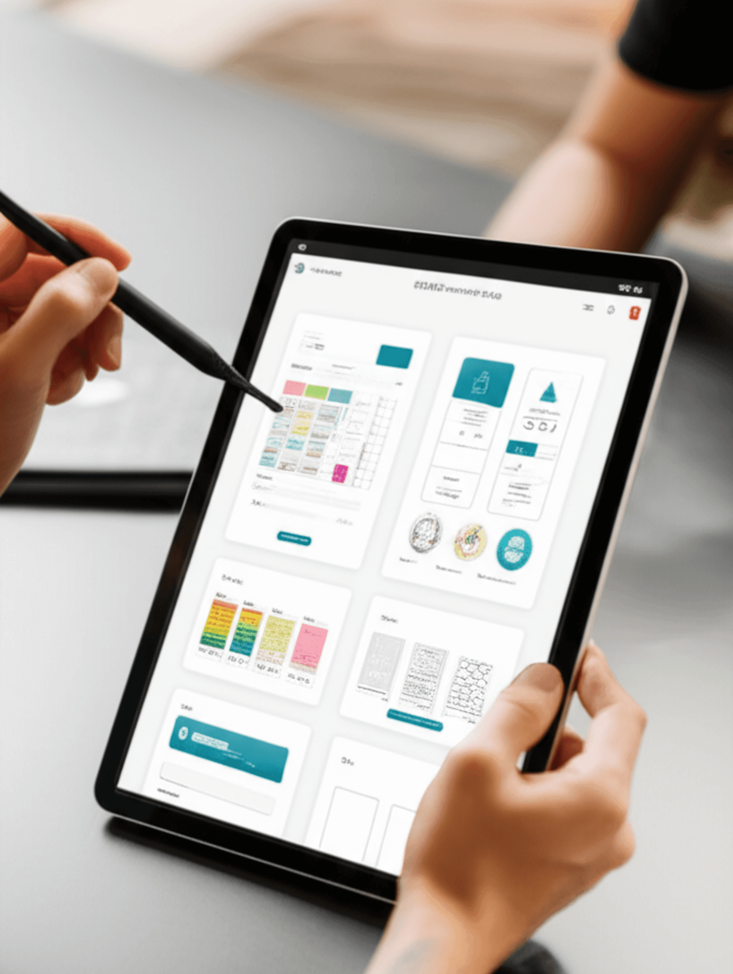
TecCreate
Slide 3
Diseño de Interfaces de Usuario
Imagen referencial
Crear prototipos de interfaces de usuario interactivas.Diseñar experiencias de usuario personalizadas y accesibles.Utilizar herramientas de diseño como Sketch y Filma.Realizar pruebas de usabilidad y feedback de usuarios.
TecCreate

Slide 4
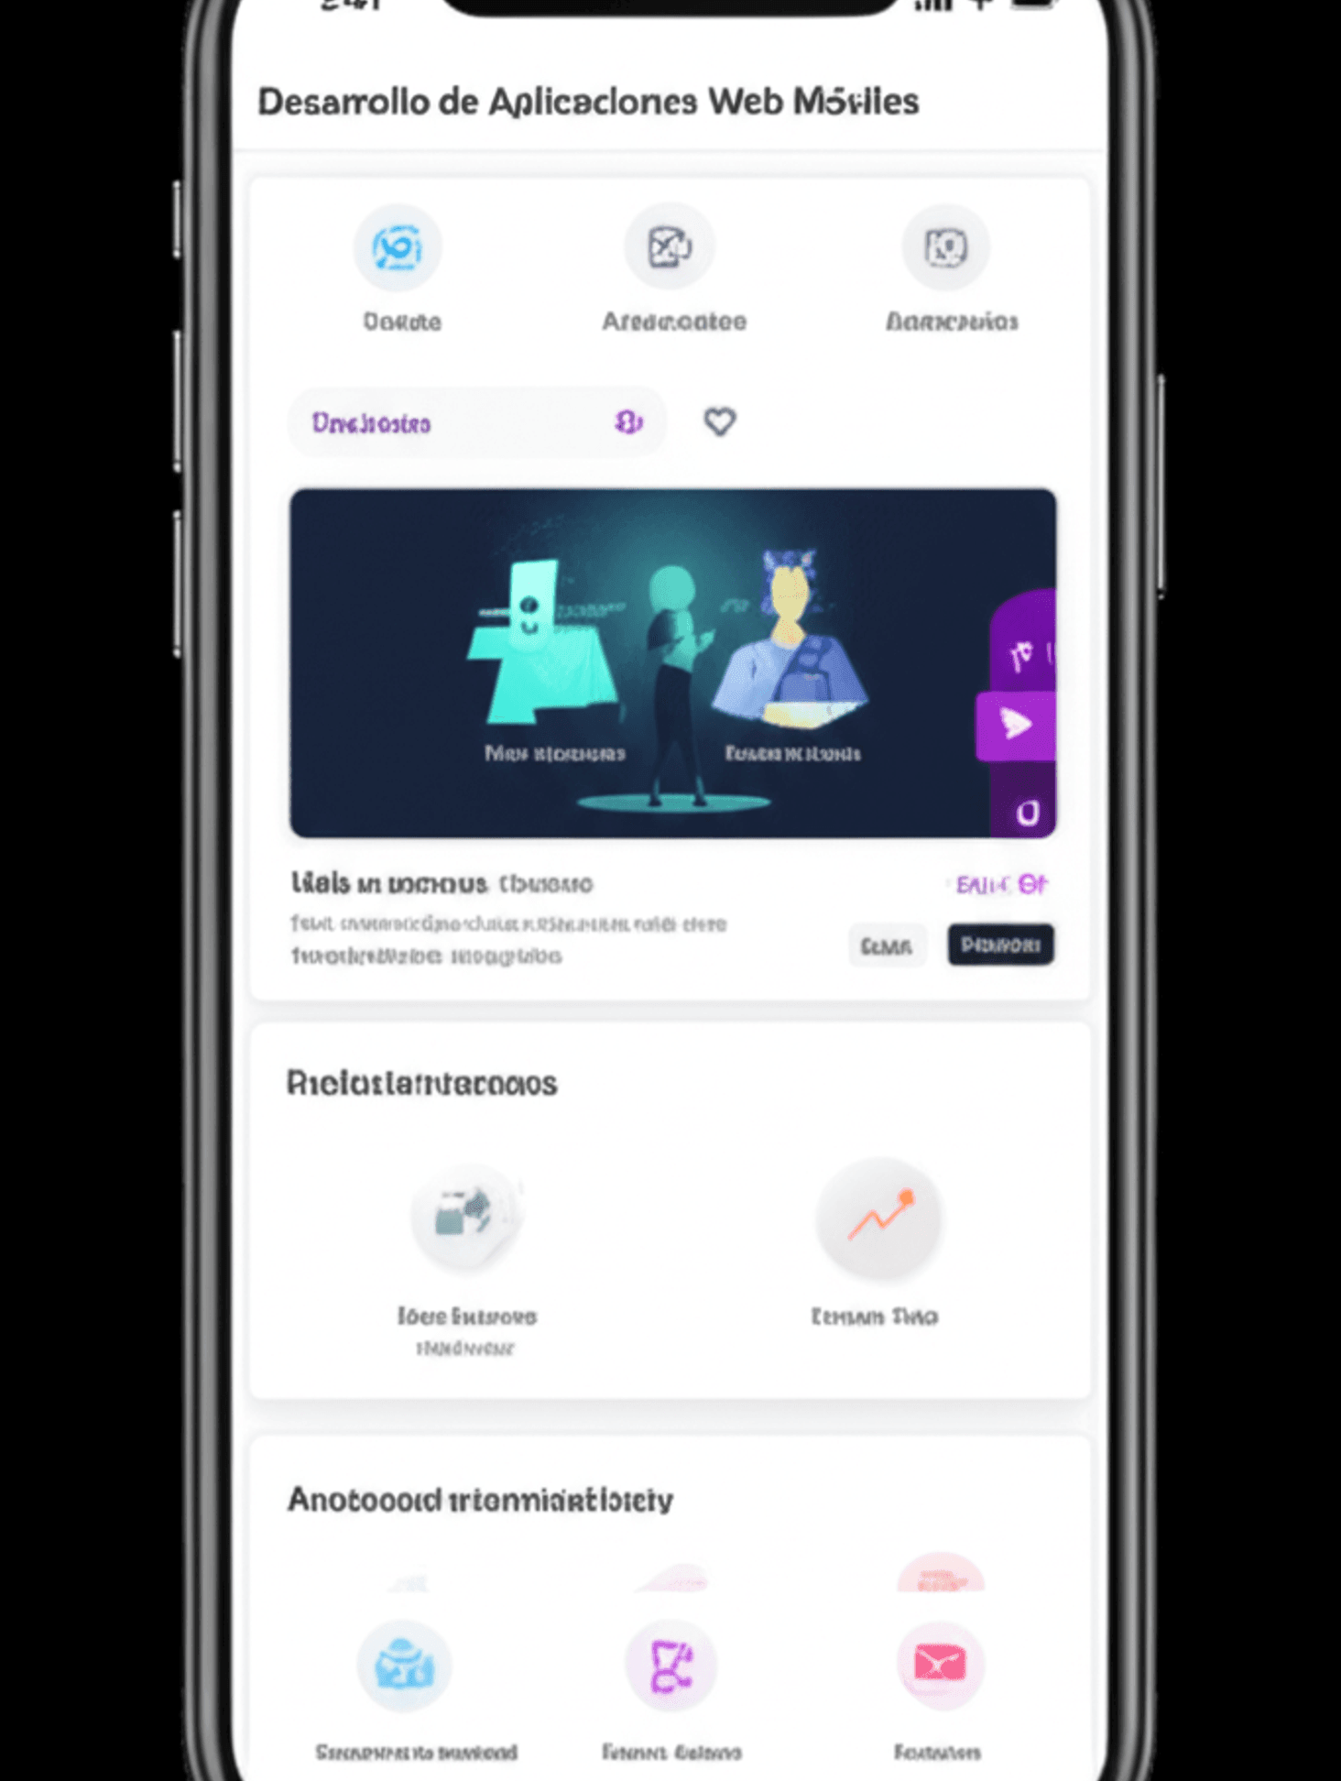
TecCreate
Slide 4
Desarrollo de Aplicaciones Web Móviles
Imagen referencial
Crear aplicaciones web móviles responsivas y accesibles.Utilizar tecnologías de frontes como Reame Nativo y Frutier.Desarrollar aplicaciones web móviles con tecnologías de bachead como Bode.Js.Implementar funcionalidades de geolocalización y notificaciones pus.
TecCreate

Slide 5

TecCreate
Slide 5
Seguridad en el Desarrollo Web
Imagen referencial
Implementar protocolos de seguridad como HTTPS y SSL.Utilizar tecnologías de autenticación como pauta y JWT.Sito scripting.Realizar pruebas de penetración y análisis de vulnerabilidades.
TecCreate

Slide 6

TecCreate
Slide 6
Pruebas y Depuración de Aplicaciones Web
Imagen referencial
Realizar pruebas unitarias y de integración.Utilizar herramientas de depuración como Crome Den.Tole y Firefox Developer Editen.Identificar y solucionar errores y bus.
TecCreate

Slide 7

TecCreate
Slide 7
Despliegue y Mantenimiento de Aplicaciones Web
Imagen referencial
Utilizar plataformas de despliegue como AWS y Golee Clore.Configurar servidores y bases de datos para el despliegue.Implementar estrategias de backup y recuperación de datos.Realizar actualizaciones y mantenimiento regular de la aplicación.
TecCreate

Slide 8

TecCreate
Slide 8
Tendencias y Futuro del Desarrollo Web
Imagen referencial
Utilizar tecnologías de inteligencia artificial y achine leasing.Desarrollar aplicaciones web con realidad aumentada y virtual.Implementar tecnologías de blockchain y criptografía.Crear experiencias de usuario personalizadas y accesibles con tecnologías de vanguardia.
TecCreate

